Slide 1
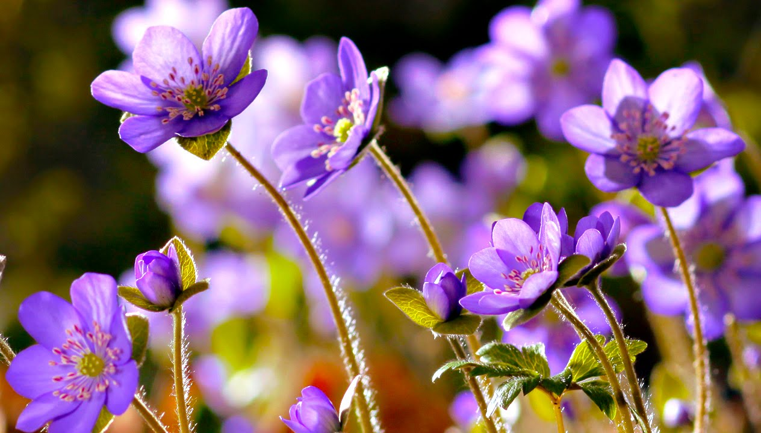
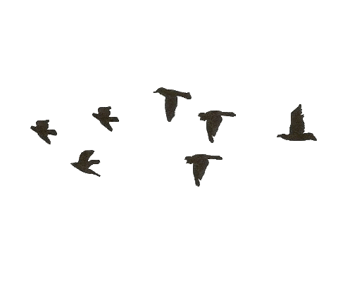
ডিজিটাল ক্লাসে সবাইকে স্বাগতম

Slide 2
শিক্ষক পরিচিতি
সুজিত দেব
সহকারি শিক্ষক
শ্রীমতপুর সরকারি প্রাথমিক বিদ্যালয়
নবীগঞ্জ , হবিগঞ্জ ।
Email:sujitdeb142@gmail.com

Slide 3
বিষয় পরিচিতি
বিষয়:প্রাথমিক বিজ্ঞান
শ্রেণি:তৃতীয়
পাঠের শিরোনাম: খাদ্য ( পুষ্টির উপাদান )
পাঠ্যাংশ: আমাদের খাদ্যে আমিষ ----- সহপাঠীদের সাথে আলোচনা কর ।
অধ্যায়:৭
সময়:৪০ মিনিট ।

Slide 4
শিখনফল
৮.১.১ পুষ্টি কী তা বলতে পারবে ।
৮.২.১ পুষ্টি অনুযায়ী খাদ্যের শ্রেণিবিভাগ করতে পারবে ।

Slide 5
পূর্বজ্ঞান যাচাই
পুষ্টি কী ?
আমাদের খাদ্যের প্রয়োজন হয় কেন?

Slide 6
আমাদের আজকের পাঠ
খাদ্য (পুষ্টি উপাদান )
অধ্যায়:৭
পৃষ্ঠা নং ৪৪-৪৫

Slide 7
পুষ্টি উপাদানগুলো কী কী ? এগুলো আমাদের কেন প্রয়োজন ?আমরা বিভিন্ন কাজের মাধ্যমে এ প্রশ্নের সমাধান করব ।
পুষ্টি উপাদানগুলোর কাজ কী ?
আমাদের খাদ্যে আমিষ,শকর্রা , এবং চর্বি হচ্ছে প্রধান পুষ্টি উপাদান ।
এ ছাড়াও রয়েছে ভিটামিন ও খনিজ লবণ । দেহ এ উপাদানগুলো খাদ্য থেকে গ্রহন করে ।

Slide 8
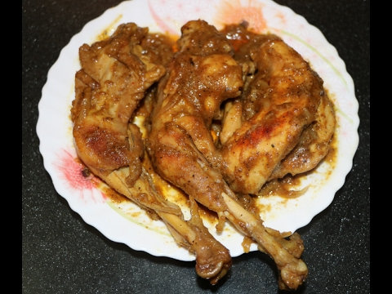
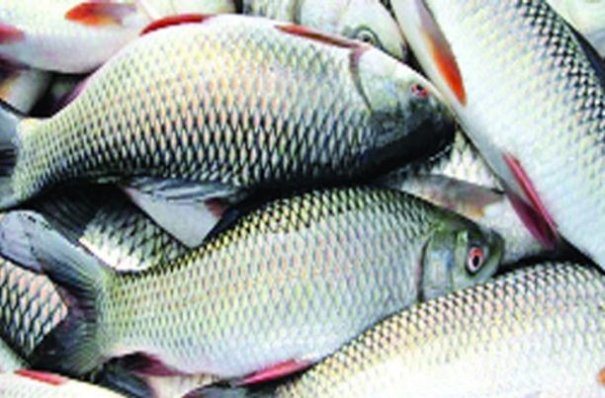
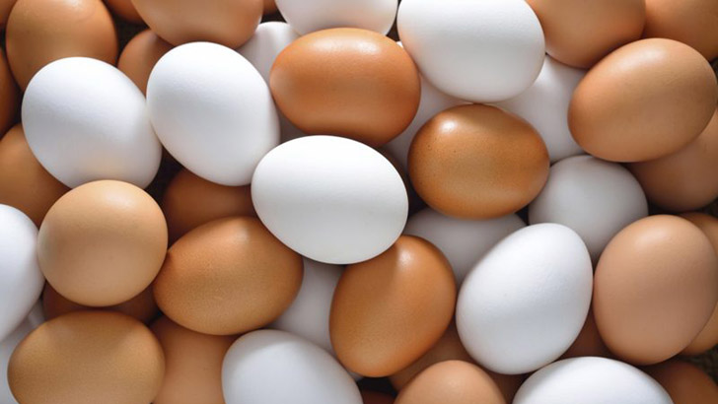
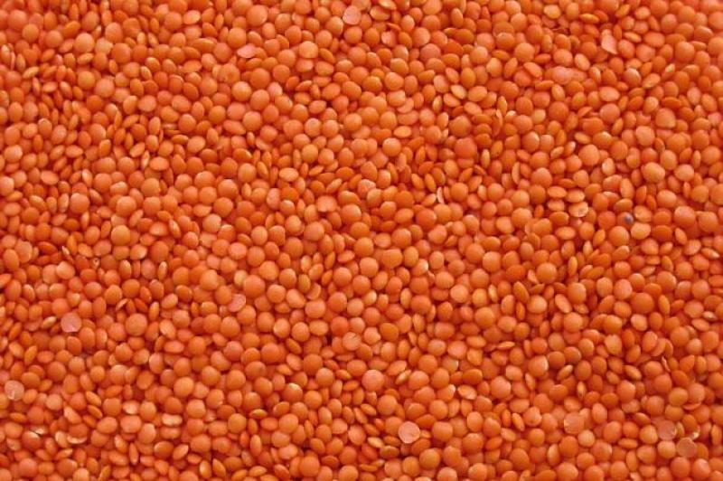
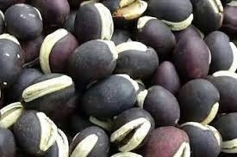
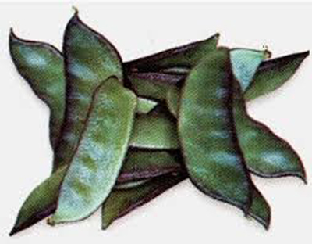
নিচের ছবিগুলো মনোযোগ সহকারে লক্ষ কর
আমিষ জাতীয় খাদ্য

Slide 9
আমিষ
আমিষ আমাদের দেহ গঠন করে । দেহের মাংসপেশির ক্ষয়পূরণ ও রক্ত তৈরি এবং রক্ষণাবেক্ষণে আমিষ প্রয়োজন । মাছ, মাংস , ডিম , ডাল এবং শিমের বিচিতে প্রচুর পরিমাণে আমিষ আছে ।

Slide 10
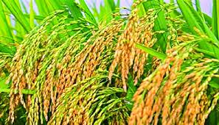
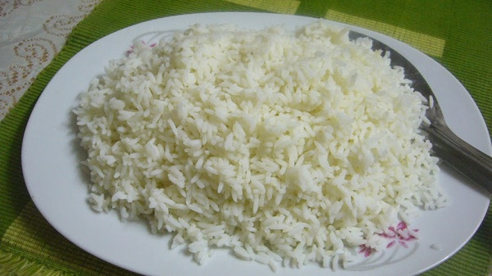
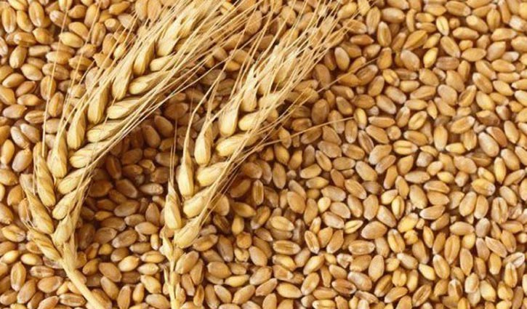
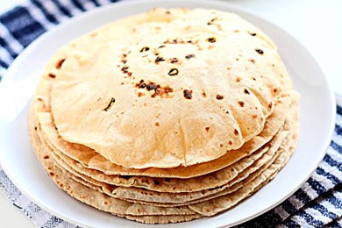
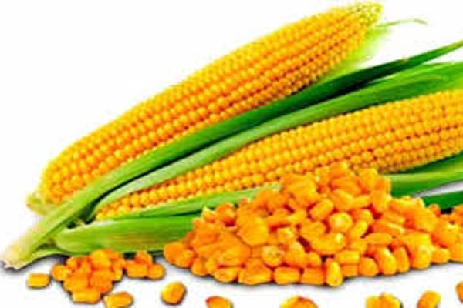
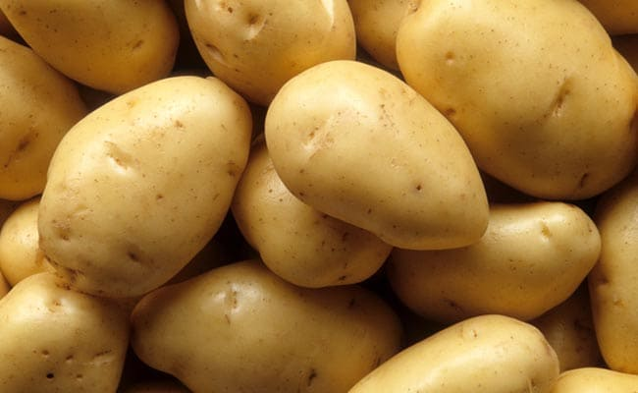
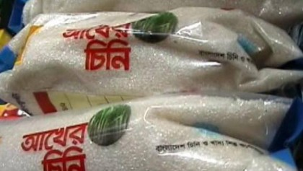
শর্করা জাতীয় খাদ্য
শস্য জাতীয় খাদ্য যেমন – ধান , গম , ভুট্টা ইত্যাদিতে প্রচুর পরিমাণে শর্করা আছে। কাজ করার জন্য প্রয়োজনীয় শক্তি আমরা শর্করা থেকে পেয়ে থাকি ।

Slide 11
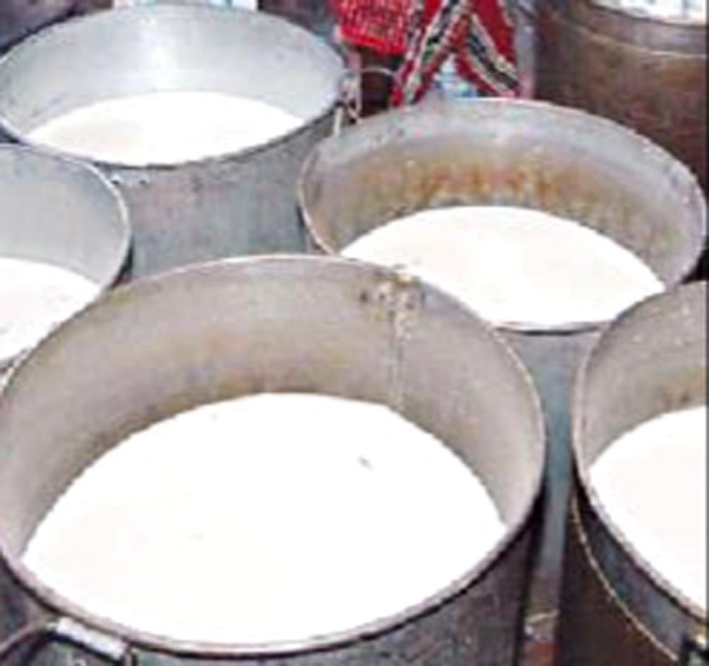
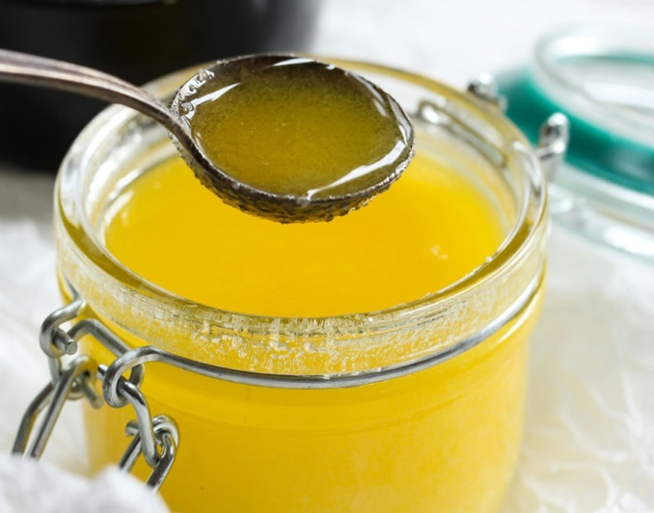
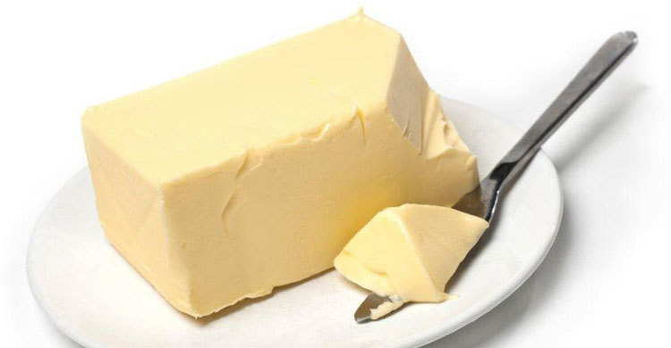
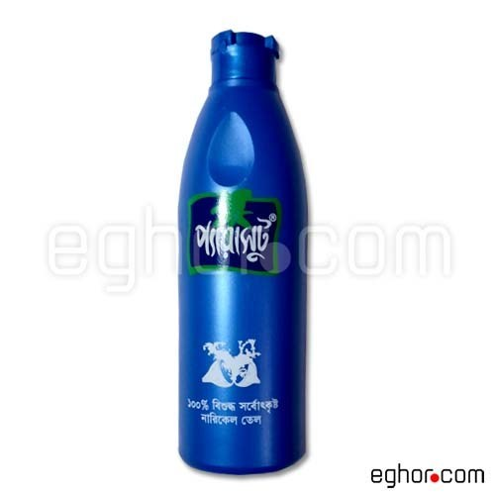
চর্বি
চর্বি আমাদের শক্তি জোগায় এবং দেহ গরম রাখে । আমাদের দেহ গঠনেও চর্বির প্রয়োজন । দুধ ,ঘি মাখন ,পনির প্রভৃতি খাদ্যে প্রচুর চর্বি রয়েছে । উদ্ভিদজাত তেলেও চর্বি রয়েছে যেমন –সয়াবিন তেল , সরিষার তেল এবং নারিকেল তেল।

Slide 12
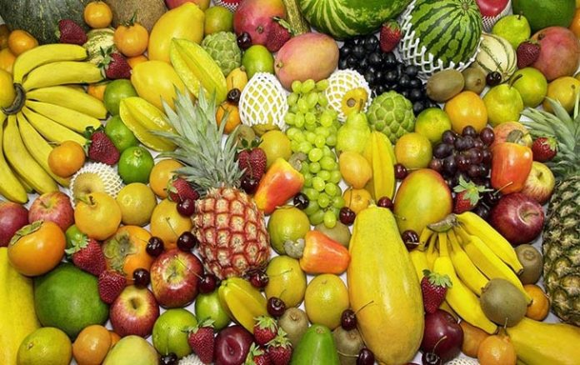
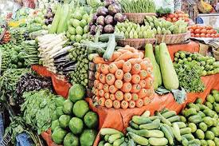
ভিটামিন ও খনিজ লবণ
ভিটামিন ও খনিজ লবণ আমাদের দেহ কর্মক্ষম ও সুস্হ রাখে । আমাদের বিভিন্ন রোগ থেকে রক্ষা করে । বিভিন্ন ফল এবং শাকসবজিতে প্রচুর পরিমাণে ভিটামিন ও খনিজ লবণ আছে ।

Slide 13
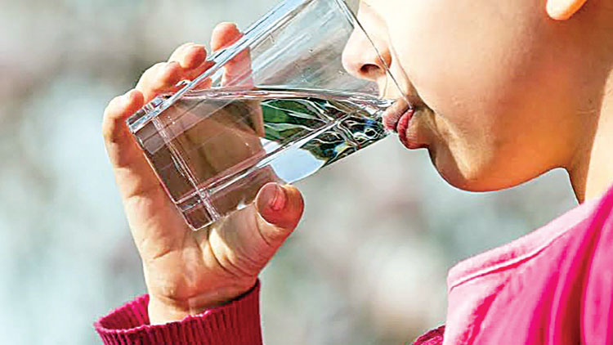
পানি
পানি সরাসরি পুষ্টি উপাদান নয় । তবে খাদ্য হজম এবং দেহে শোষণের জন্য পরিমাণমতো নিরাপদ পানি পান করা প্রয়োজন ।

Slide 14
পুষ্টি উপাদানগুলোর কাজ কী কী ?
নিচের দেখানো ছকের মতো একটি ছক তৈরি কর ।
পুষ্টি উপাদানগুলোর কাজ নিচের ছকে লেখ ।
তোমার কাজ নিয়ে সহপাঠীদের সাথে আলোচনা কর ।
পুষ্টি উপাদান | কাজ
আমিষ
শর্করা
চর্বি
ভিটামিন ও খনিজ লবণ
দেহ গঠন ,মাংসপেশির ক্ষয়পূরণ, রক্ত তৈরি করে ।
কাজ করার জন্য প্রয়োজনীয় শক্তি পাই ।
শক্তি জোগায় এবং দেহ গরম রাখে ।
দেহ কর্মক্ষম ও সুস্হ রাখে এবং বিভিন্ন রোগ থেকে রক্ষা করে ।

Slide 15
জোড়ায় কাজ
নিচের ছকে পুষ্টি উপাদানগুলোর উৎসের নাম লেখ ।
পুষ্টি উপাদান | উৎস
আমিষ
শর্করা
চর্বি
ভিটামিন ও খনিজ লবণ
মাছ, মাংস ,ডিম , ডাল এবং শিমের বিচি ।
ধান ,গম,ভুট্টা , আলু ।
দুধ ,ঘি , মাখন , পনির , সয়াবিন তেল , সরিষার তেল , নারিকেল তেল ।
বিভিন্ন ফল ও শাকসবজি ।

Slide 16
একক কাজ
আমাদের খাদ্যের প্রধান পুষ্টি উপাদানগুলো কী কী ?

Slide 17
মূল্যায়ন
কোন কোন খাদ্য থেকে আমরা আমিষ পাই ?
শর্করা আছে এমন তিনটি খাদ্যের নাম লেখ ।
ভিটামিন ও খনিজ লবণ ‍যুক্ত খাবার খাওয়া প্রয়োজন কেন ?
পানি পান করা প্রয়োজন কেন ?

Slide 18
বাড়ির কাজ
কোন কোন খাদ্য থেকে আমরা আমিষ পাই ?
শর্করা আছে এমন তিনটি খাদ্যের নাম লেখ ।
ভিটামিন ও খনিজ লবণ ‍যুক্ত খাবার খাওয়া প্রয়োজন কেন ?

Slide 19
ধন্যবাদ সবাই ভালো থেকো , সুস্হ থেকো ।

